Slide 1



TIẾNG VIỆT 1

Slide 2

ÔN TẬP
VÀ KỂ CHUYỆN
BÀI
55
Đọc
1
nét
tết
thịt
sút
mứt
tháp
sắp
lấp
chóp
lốp
lớp

Slide 3
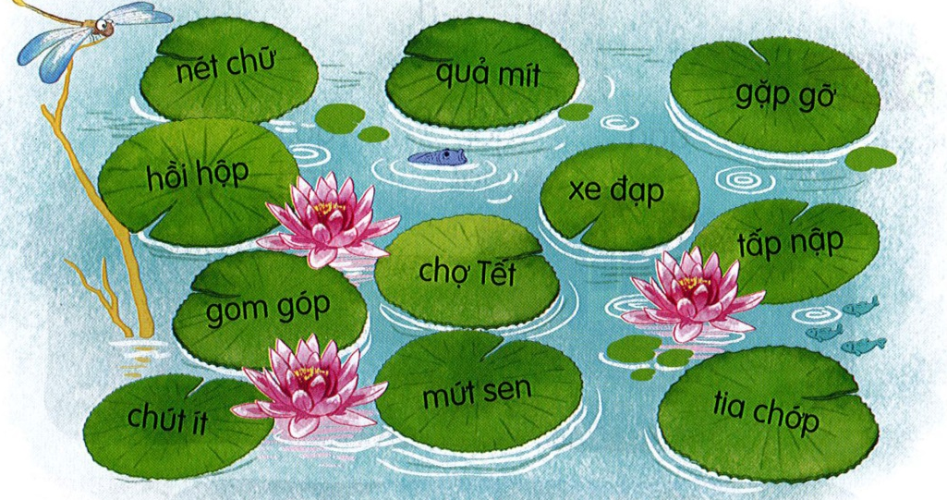

Slide 4
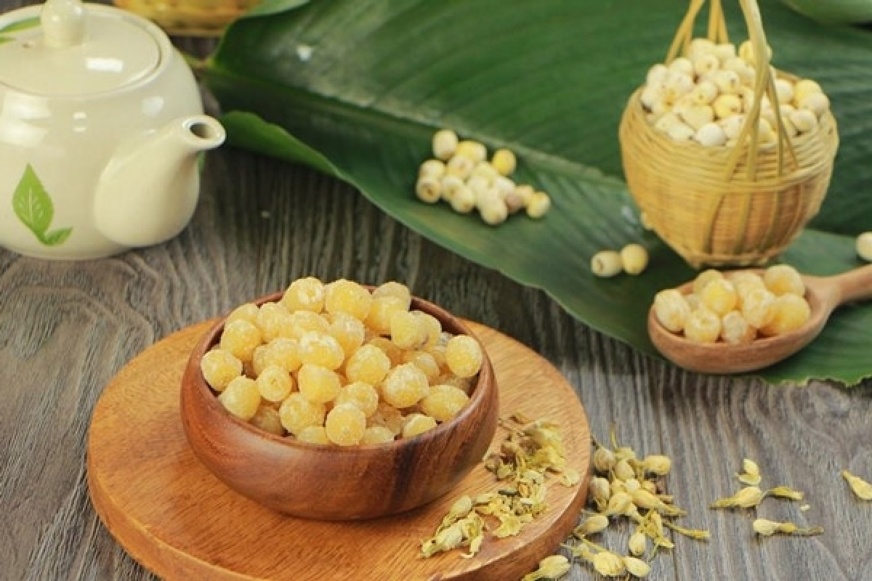
mứt sen

Slide 5
1
Trời xám xịt, mưa sầm sầm như trút. Sấm sét ì ầm xa xa. Cây cỏ ngã rạp vào nhau. Một lúc sau, mưa lộp độp rồi dứt hẳn. Mặt trời ló khỏi chân mây. Vạn vật như thức dậy, đầy ắp sắc màu.
2
3
4
5
6
Notes:
GV chú ý giải thích cho HS hiểu tác dụng của dấu ngoặc kép.

Slide 6
Trời xám xịt, mưa sầm sầm như trút. Sấm sét ì ầm xa xa. Cây cỏ ngã rạp vào nhau. Một lúc sau, mưa lộp độp rồi dứt hẳn. Mặt trời ló khỏi chân mây. Vạn vật như thức dậy, đầy ắp sắc màu.
Bầu trời có màu sắc như thế nào lúc có mưa?
Tiếng sấm sét như thế nào?
Sau cơm mưa có gì xuất hiện?
Sau cơn mưa, vạn vật như thế nào?

Slide 7



Thư giãn nào!

Slide 8
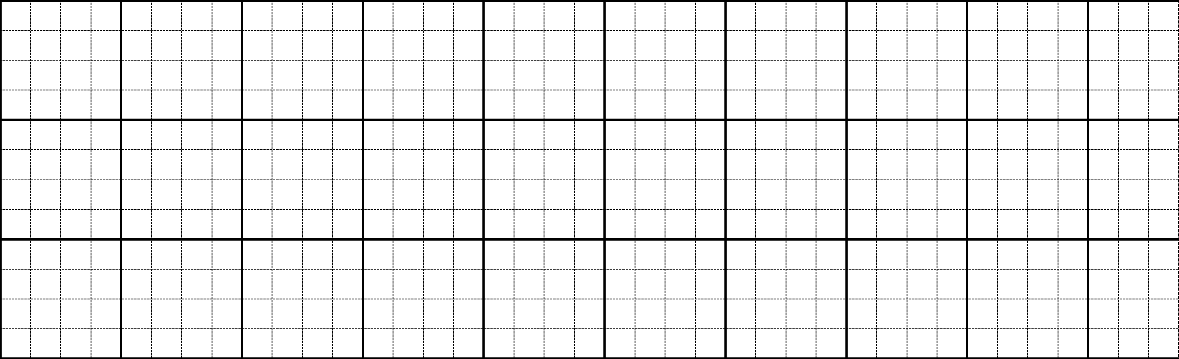
Viết
2
Gần hồ có wgŧ κáp cao νǼt.
Notes:
Câu dài nên GV hướng dẫn viết bảng nhé

Slide 9
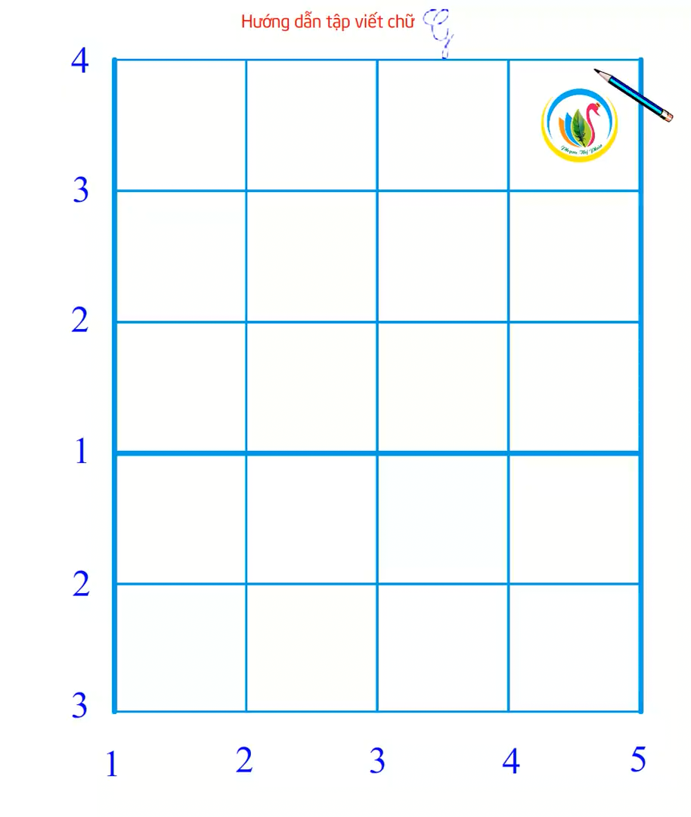

Slide 10
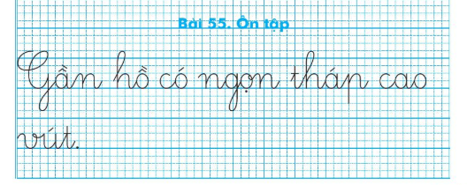
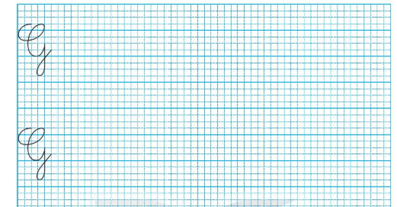
Viết vở
3

Slide 11
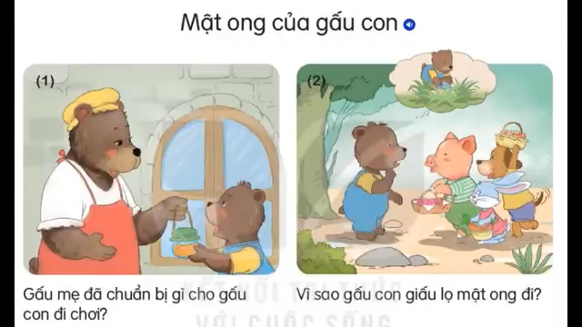
4
Kể chuyện

Slide 12
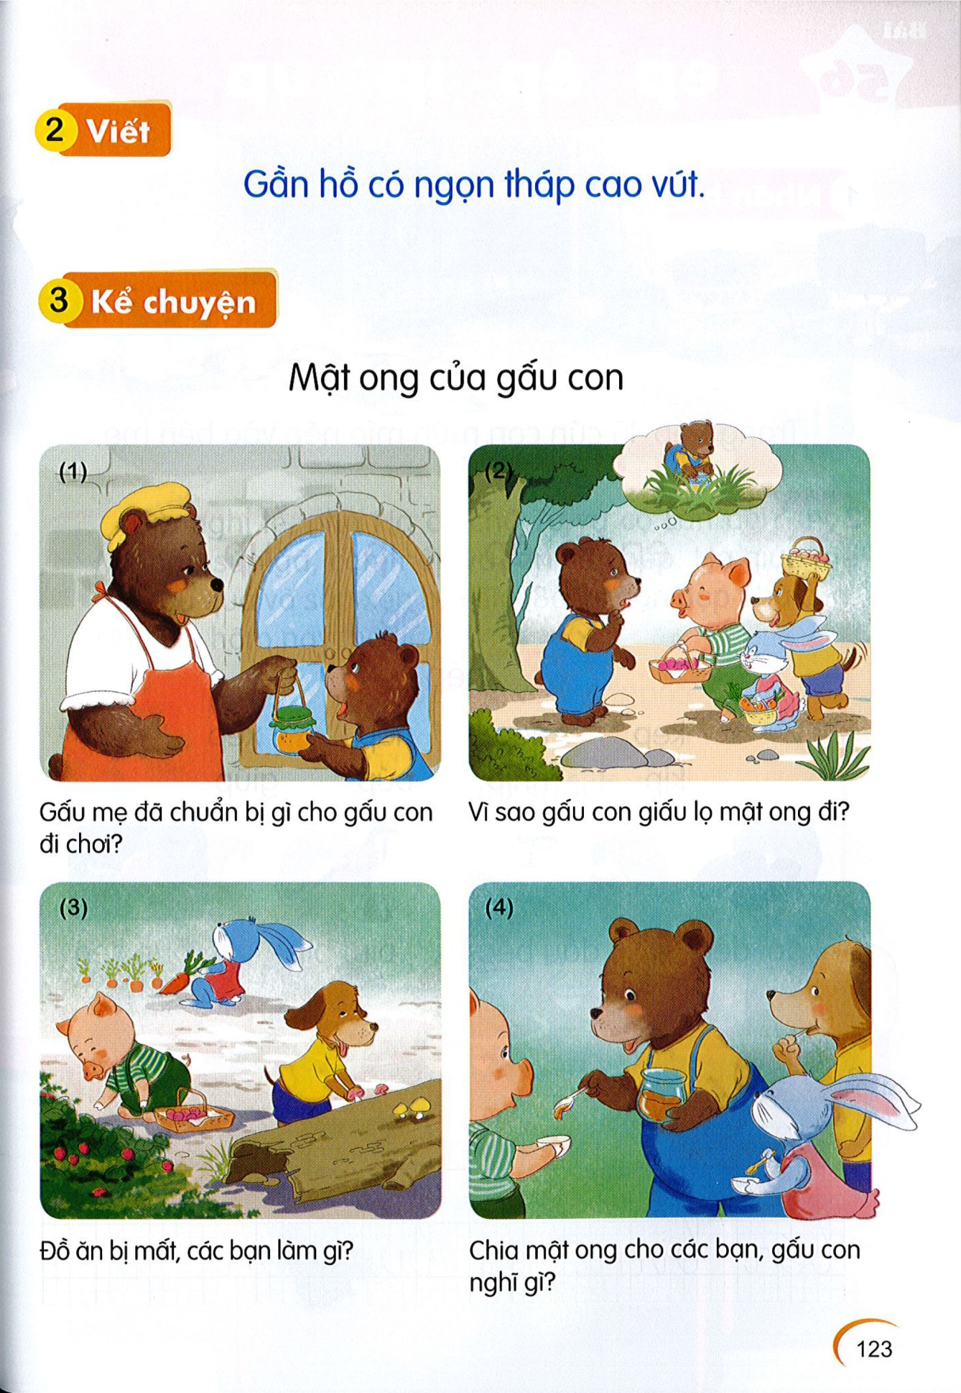
Mật ong của gấu con

Slide 16
Mật ong của gấu con

Slide 17

Bài học:
Trong cuộc sống, chúng ta nên biết chia sẻ, không nên ích kỉ và tham lam.

Slide 18


Slide 19
Dặn dò

